Slide 1
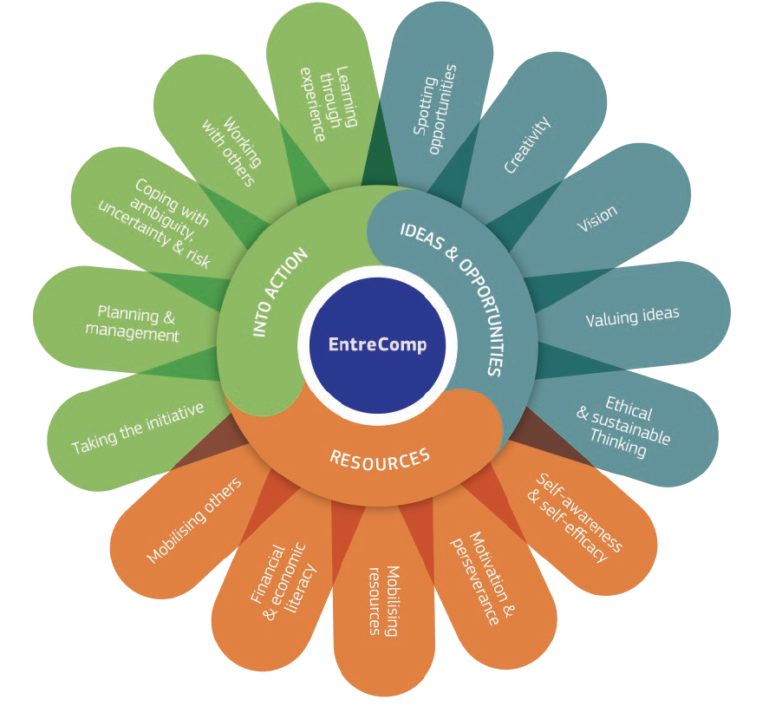
3.3 Umgang mit Unsicherheit, Mehrdeutigkeit und Risiko
3.3.A Einführung und Grundlagen
Dieses Projekt wurde mit Unterstützung der Europäischen Kommission finanziert. Dieses Dokument und sein Inhalt spiegeln ausschließlich die Ansichten der Autoren wider, und die Kommission kann nicht für die Verwendung der darin enthaltenen Informationen verantwortlich gemacht werden
Legal description – Creative Commons licensing: The materials published on the EntreComp project website are classified as Open Educational Resources' (OER) and can be freely (without permission of their creators): downloaded, used, reused, copied, adapted, and shared by users, with information about the source of their origin.

Slide 2
Was verstehen wir unter: Risiko?
Ungewissheit, Mehrdeutigkeit und Risiko in der Wirtschaft sind die grundlegenden Grenzen oder Herausforderungen für die Entwicklung eines jeden Unternehmens oder Betriebes. Die Fähigkeit, damit umzugehen, ist entscheidend für die Geschäftsentwicklung, die Steigerung der Gewinne und in vielen Fällen auch für das Überleben auf dem Markt.
In der Phase der Unternehmensgründung wird eine SWOT-Analyse (Stärken und Schwächen, Chancen und Risiken) erstellt. Wenn das Unternehmen erst einmal läuft, ist der Umgang mit Inkompetenz, Mehrdeutigkeit und Risiko ein wichtiger Teil des Managements.
Dieses Projekt wurde mit Unterstützung der Europäischen Kommission finanziert. Dieses Dokument und sein Inhalt spiegeln ausschließlich die Ansichten der Autoren wider, und die Kommission kann nicht für die Verwendung der darin enthaltenen Informationen verantwortlich gemacht werden
Legal description – Creative Commons licensing: The materials published on the EntreComp project website are classified as Open Educational Resources' (OER) and can be freely (without permission of their creators): downloaded, used, reused, copied, adapted, and shared by users, with information about the source of their origin.

Slide 3
Suche nach Definitionen
Ungewissheit (in der Wirtschaft) ist eine Situation, in der die Wahrscheinlichkeitsverteilung unbekannt ist (d. h. etwas, das auf mehr als eine Weise verstanden werden kann oder mehr als ein Ergebnis haben kann)
Risiko bezieht sich auf die Wahrscheinlichkeit oder Bedrohung eines Verlusts, einer Haftung, einer Verletzung, eines Schadens oder eines anderen negativen Ereignisses, das sich aus externen oder internen Schwachstellen ergibt und durch vorbeugende Maßnahmen verhindert oder vermieden werden kann
Dieses Projekt wurde mit Unterstützung der Europäischen Kommission finanziert. Dieses Dokument und sein Inhalt spiegeln ausschließlich die Ansichten der Autoren wider, und die Kommission kann nicht für die Verwendung der darin enthaltenen Informationen verantwortlich gemacht werden
Legal description – Creative Commons licensing: The materials published on the EntreComp project website are classified as Open Educational Resources' (OER) and can be freely (without permission of their creators): downloaded, used, reused, copied, adapted, and shared by users, with information about the source of their origin.

Slide 4
Resumee
Um ein vollständiges Bild von Unsicherheit und Mehrdeutigkeit zu erhalten, können wir einen Vergleich mit dem Begriff der Gewissheit anstellen:
Gewissheit | Risiko | Verunsicherung
Ein Ereignis, das geschieht | Wahrscheinliches Ereignis | Ein unvorhersehbares, fast unmögliches Ereignis
Vollständige Informationen | Unvollständige Informationen | Mangel an Informationen
Spezifische, bekannte Folgen | Eine bekannte Menge möglicher Folgen | Unbekannte Konsequenzen einer bestimmten Entscheidung
Sehr unwahrscheinlich, dass die Entscheidung Folgen hat | Sie können die Wahrscheinlichkeit analysieren, eine falsche Entscheidung zu treffen | Unfähigkeit, die Wahrscheinlichkeit einer schlechten / guten Entscheidung zu analysieren
Quelle: eigene Studie
Dieses Projekt wurde mit Unterstützung der Europäischen Kommission finanziert. Dieses Dokument und sein Inhalt spiegeln ausschließlich die Ansichten der Autoren wider, und die Kommission kann nicht für die Verwendung der darin enthaltenen Informationen verantwortlich gemacht werden
Legal description – Creative Commons licensing: The materials published on the EntreComp project website are classified as Open Educational Resources' (OER) and can be freely (without permission of their creators): downloaded, used, reused, copied, adapted, and shared by users, with information about the source of their origin.

Slide 5
Hindernisse im Geschäftsleben I
Arbeitskosten
Vorschriften
Zugang zu Finanzierungs-quellen
Steuersystem
Gesetz
Administrative Verfahren
Schwarzmarkt
Hürden im Geschäftsleben
Markteintrittsbarrieren sind ein Begriff aus der Volks- und Betriebswirtschaftslehre, der Faktoren beschreibt, die den Eintritt neuer Wettbewerber in einen Markt oder eine Branche verhindern oder erschweren und somit den Wettbewerb einschränken können. Dazu können hohe Anlaufkosten, regulatorische Hürden oder andere Hindernisse gehören, die neue Wettbewerber daran hindern, problemlos in einen Wirtschaftszweig einzutreten
Dieses Projekt wurde mit Unterstützung der Europäischen Kommission finanziert. Dieses Dokument und sein Inhalt spiegeln ausschließlich die Ansichten der Autoren wider, und die Kommission kann nicht für die Verwendung der darin enthaltenen Informationen verantwortlich gemacht werden
Quelle: eigene Studie
Legal description – Creative Commons licensing: The materials published on the EntreComp project website are classified as Open Educational Resources' (OER) and can be freely (without permission of their creators): downloaded, used, reused, copied, adapted, and shared by users, with information about the source of their origin.

Slide 6
Hindernisse im Geschäftsleben II
 | Ungewissheit | Mehrdeutigkeit | Risiko
Gesetz / Vorschriften | Welche Regelungen gelten, wenn sie sich ändern? | Sind die gesetzlichen Regelungen klar, eindeutig und leicht zu interpretieren? | Sind die gesetzlichen Bestimmungen in ihrer Auslegung eindeutig
Administrative Verfahren | Bestechung, Ausweitung von Fällen, Länge von Entscheidungen, Erlangung von Genehmigungen | Unklare Bestimmungen, Freiheit in der Auslegung | Gesetzesänderung, ungünstige rechtliche Lösungen, instabiles Recht
Steuersystem | Welche Änderungen wird es im Steuersystem geben, werden sich die Steuern ändern, werden Neue eingeführt? | Wie interpretiert man die Bestimmungen der Steuervorschriften? | Steueränderungen – warden die steuerlichen Vorschriften richtig beurteilt?
Zugang zu Finanzierungsquellen | Wird es Möglichkeiten der Finanzierung geben? | Sind die verfügbaren Mittel für uns bestimmt? | Werden die Kosten für Kredite oder Vorschüsse höher sein?
Zugang zu Arbeitern | Haben wir die Möglichkeit, Mitarbeter zu gewinnen? | Wollen die Mitarbeiter bei uns arbeiten? | Können wir Mitarbeiter verlie-ren, können sie ihren Arbeits-platz verlassen, um zum Wettbewerber zu gehen?
Quelle: eigene Studie
Dieses Projekt wurde mit Unterstützung der Europäischen Kommission finanziert. Dieses Dokument und sein Inhalt spiegeln ausschließlich die Ansichten der Autoren wider, und die Kommission kann nicht für die Verwendung der darin enthaltenen Informationen verantwortlich gemacht werden
Legal description – Creative Commons licensing: The materials published on the EntreComp project website are classified as Open Educational Resources' (OER) and can be freely (without permission of their creators): downloaded, used, reused, copied, adapted, and shared by users, with information about the source of their origin.

Slide 7
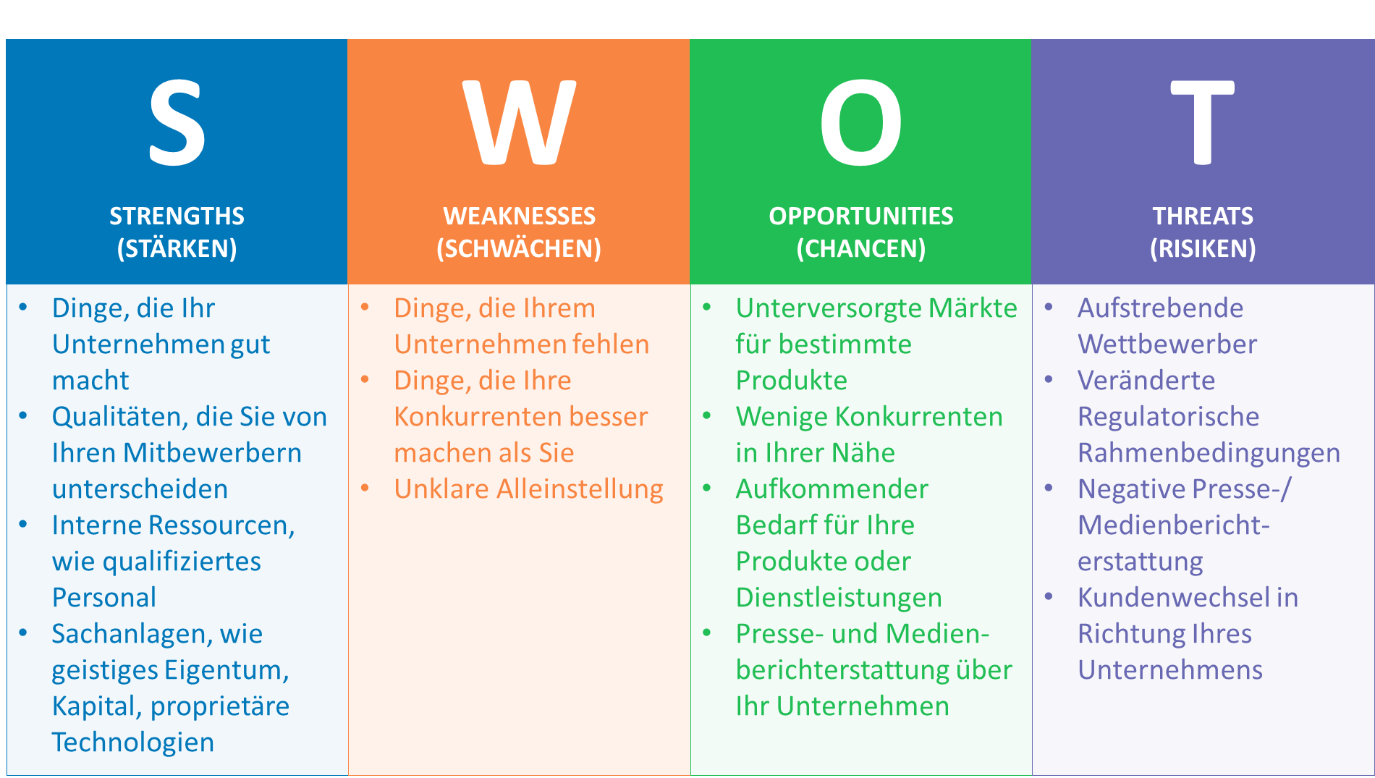
Hindernisse im Geschäftsleben III
Eine Perspektive der SWOT-Analyse
SWOT steht für Strengths (Stärken), Weaknesses (Schwächen), Opportunities (Chancen) und Threats (Risiken). Es ist eine Technik, um diese vier Aspekte Ihres Unternehmens zu bewerten.
Die Durchführung einer SWOT-Analyse ist eine wirkungsvolle Methode zur Bewertung Ihres Unternehmens oder Projektes.
Das primäre Ziel einer SWOT-Analyse ist es, Organisationen zu helfen, ein vollständiges Bewusstsein für alle Faktoren zu entwickeln, die bei einer Geschäftsentscheidung eine Rolle spielen.
Quelle: https://www.wordstream.com/blog/ws/2017/12/20/swot-analysis
Dieses Projekt wurde mit Unterstützung der Europäischen Kommission finanziert. Dieses Dokument und sein Inhalt spiegeln ausschließlich die Ansichten der Autoren wider, und die Kommission kann nicht für die Verwendung der darin enthaltenen Informationen verantwortlich gemacht werden
Legal description – Creative Commons licensing: The materials published on the EntreComp project website are classified as Open Educational Resources' (OER) and can be freely (without permission of their creators): downloaded, used, reused, copied, adapted, and shared by users, with information about the source of their origin.

Slide 8
3.3 Umgang mit Unsicherheit, Mehrdeutigkeit und Risiko
3.3.B Der Entscheidungsprozess
Dieses Projekt wurde mit Unterstützung der Europäischen Kommission finanziert. Dieses Dokument und sein Inhalt spiegeln ausschließlich die Ansichten der Autoren wider, und die Kommission kann nicht für die Verwendung der darin enthaltenen Informationen verantwortlich gemacht werden
Legal description – Creative Commons licensing: The materials published on the EntreComp project website are classified as Open Educational Resources' (OER) and can be freely (without permission of their creators): downloaded, used, reused, copied, adapted, and shared by users, with information about the source of their origin.

Slide 9
Effektive Entscheidungsfindung
Die Entscheidungsfindung ist ein wesentlicher Bestandteil des Erfolges eines kleinen Unternehmens.
Entscheidungen, die auf der Grundlage von Wissen, Kompetenz und gutem Management beruhen, können das Unternehmen in eine langfristige positive Entwicklung führen. Umgekehrt können Entscheidungen, die auf der Basis fehlerhafter Logik, Emotionalität oder unvollständiger Informationen getroffen werden, ein kleines Unternehmen schnell in den Ruin treiben.
Dieses Projekt wurde mit Unterstützung der Europäischen Kommission finanziert. Dieses Dokument und sein Inhalt spiegeln ausschließlich die Ansichten der Autoren wider, und die Kommission kann nicht für die Verwendung der darin enthaltenen Informationen verantwortlich gemacht werden
Legal description – Creative Commons licensing: The materials published on the EntreComp project website are classified as Open Educational Resources' (OER) and can be freely (without permission of their creators): downloaded, used, reused, copied, adapted, and shared by users, with information about the source of their origin.

Slide 10
7 Merkmale einer guten Entscheidung
Ein geeigneter Entscheidungsrahmen
Klare Werte, an die Sie sich halten, und Ziele, die Sie zu erreichen versuchen
Kreative Alternativen zur Auswahl
Gute Informationen
Klare Abwägungen und fundierte Argumente
Ausrichtung der Wahl an Ihren Werten und Zielen
Engagierte Umsetzung
Dieses Projekt wurde mit Unterstützung der Europäischen Kommission finanziert. Dieses Dokument und sein Inhalt spiegeln ausschließlich die Ansichten der Autoren wider, und die Kommission kann nicht für die Verwendung der darin enthaltenen Informationen verantwortlich gemacht werden
Legal description – Creative Commons licensing: The materials published on the EntreComp project website are classified as Open Educational Resources' (OER) and can be freely (without permission of their creators): downloaded, used, reused, copied, adapted, and shared by users, with information about the source of their origin.

Slide 11
7 Wege im Umgang mit Unsicherheit
Ersetzen Sie Erwartungen durch Planung
Bereiten Sie sich auf verschiedene Alternativen vor
Werden Sie ein Beobachter mit Fingerspitzengefühl
Gewinnen Sie Vertrauen in Ihre Bewältigungs- und Anpassungsfähigkeiten
Wenden Sie Stressreduzierungstechniken präventiv an
Konzentrieren Sie sich auf das, was Sie kontrollieren können
Achtsamkeit üben
Laut: Lori Deschene
Dieses Projekt wurde mit Unterstützung der Europäischen Kommission finanziert. Dieses Dokument und sein Inhalt spiegeln ausschließlich die Ansichten der Autoren wider, und die Kommission kann nicht für die Verwendung der darin enthaltenen Informationen verantwortlich gemacht werden
Legal description – Creative Commons licensing: The materials published on the EntreComp project website are classified as Open Educational Resources' (OER) and can be freely (without permission of their creators): downloaded, used, reused, copied, adapted, and shared by users, with information about the source of their origin.

Slide 12
Außerdem...
Ungewissheit ist die einzige Gewissheit, die es gibt; und zu wissen, wie man mit Unsicherheit lebt, ist die einzige Sicherheit
John Allen Paulos
Dieses Projekt wurde mit Unterstützung der Europäischen Kommission finanziert. Dieses Dokument und sein Inhalt spiegeln ausschließlich die Ansichten der Autoren wider, und die Kommission kann nicht für die Verwendung der darin enthaltenen Informationen verantwortlich gemacht werden
Legal description – Creative Commons licensing: The materials published on the EntreComp project website are classified as Open Educational Resources' (OER) and can be freely (without permission of their creators): downloaded, used, reused, copied, adapted, and shared by users, with information about the source of their origin.

Slide 13
Die Worte der Experten
Im Folgenden finden Sie drei Beispiele von Autoren, die auf Fehler bei der Entscheidungsfindung hinweisen. Versuchen Sie, auf dieser Basis Ihre Liste von Entscheidungsfehlern zusammenzustellen:
John Rampton
Warren Buffett und Charlie Munger
Miguel Angel Ariño
Falle der versunkenen Kosten (Kosten, die nicht rückgängig gemacht warden können)
Enger Rahmen
Emotional getriebene Entscheidungen
Ego Erschöpfung
Halo-Effekt (Der erste Eindruck)
Perfektionismus
Keine Entscheidung zu treffen kann auch ein Fehler sein
Der Glaube, dass kollektive Entscheidungen besser sind
Eine Entscheidung auf die lange Bank schieben
Überanalysieren und nicht auf das Bauchgefühl hören
Entscheidungen treffen, ohne Checklisten zu verwenden
Warten auf die perfekte Entscheidung
Der Realität nicht ins Auge sehen
Auf Selbsttäuschungen hereinfallen
Mit dem Strom schwimmen
Überstürzen und zu viel riskieren
Sich zu sehr auf die Intuition verlassen
Auf den eigenen Ideen beharren
Wenig Rücksicht auf Konsequenzen nehmen
Konsens überbewerten
Nicht durchziehen
Quelle: eigene Studie
Dieses Projekt wurde mit Unterstützung der Europäischen Kommission finanziert. Dieses Dokument und sein Inhalt spiegeln ausschließlich die Ansichten der Autoren wider, und die Kommission kann nicht für die Verwendung der darin enthaltenen Informationen verantwortlich gemacht werden
Legal description – Creative Commons licensing: The materials published on the EntreComp project website are classified as Open Educational Resources' (OER) and can be freely (without permission of their creators): downloaded, used, reused, copied, adapted, and shared by users, with information about the source of their origin.

Slide 14
Die Kraft des Vertrauens
Vertrauen ist die Grundlage und der Ansporn für jede Aktivität in der Organisation, es gibt ein Gefühl der Sicherheit und ermöglicht es, schnell auf Veränderungen im Umfeld zu reagieren.
Es gibt acht Säulen des Vertrauens (nach dem Business-Strategen David Horsager):
Klarheit - Menschen vertrauen dem Eindeutigen und misstrauen dem Zweideutigen
Mitgefühl - Menschen vertrauen denjenigen, die sich über sich selbst hinaus kümmern
Charakter - Menschen bemerken diejenigen, die das Richtige tun und nicht das, was einfach ist
Kompetenz - Menschen haben Vertrauen in diejenigen, die engagiert sind, einschlägige Erfahrungen sammeln und fähig bleiben
Engagement - Menschen glauben an diejenigen, die Widrigkeiten durchstehen
Verbindung - Menschen wollen Freunden folgen, von ihnen kaufen und in ihrer Nähe sein
Beitrag - Menschen reagieren sofort auf Ergebnisse
Konsistenz - Menschen lieben es, wenn die kleinen Dinge konsequent erledigt werden
Dieses Projekt wurde mit Unterstützung der Europäischen Kommission finanziert. Dieses Dokument und sein Inhalt spiegeln ausschließlich die Ansichten der Autoren wider, und die Kommission kann nicht für die Verwendung der darin enthaltenen Informationen verantwortlich gemacht werden
Legal description – Creative Commons licensing: The materials published on the EntreComp project website are classified as Open Educational Resources' (OER) and can be freely (without permission of their creators): downloaded, used, reused, copied, adapted, and shared by users, with information about the source of their origin.

Slide 15
Wie Unsicherheit funktioniert...
Bei TEDxCanberra 2012 zeigt der Nobelpreisträger für Physik, Professor Brian Schmidt, live, fesselnd und praktisch, wie Ungewissheit in der realen Welt funktioniert (klicken Sie auf das Bild, um das Video zu sehen)
Um alles zu verstehen,
müssen Sie die Unsicherheit verstehen.
Dieses Projekt wurde mit Unterstützung der Europäischen Kommission finanziert. Dieses Dokument und sein Inhalt spiegeln ausschließlich die Ansichten der Autoren wider, und die Kommission kann nicht für die Verwendung der darin enthaltenen Informationen verantwortlich gemacht werden
Legal description – Creative Commons licensing: The materials published on the EntreComp project website are classified as Open Educational Resources' (OER) and can be freely (without permission of their creators): downloaded, used, reused, copied, adapted, and shared by users, with information about the source of their origin.

Slide 16
3.3 Umgang mit Unsicherheit, Mehrdeutigkeit und Risiko
3.3.C Risiko im Unternehmen
Dieses Projekt wurde mit Unterstützung der Europäischen Kommission finanziert. Dieses Dokument und sein Inhalt spiegeln ausschließlich die Ansichten der Autoren wider, und die Kommission kann nicht für die Verwendung der darin enthaltenen Informationen verantwortlich gemacht werden
Legal description – Creative Commons licensing: The materials published on the EntreComp project website are classified as Open Educational Resources' (OER) and can be freely (without permission of their creators): downloaded, used, reused, copied, adapted, and shared by users, with information about the source of their origin.

Slide 17
Internes versus externes Risiko
Geschäftsrisiken bezeichnen die Möglichkeit, dass ein kommerzielles Unternehmen aufgrund von Unwägbarkeiten unzureichende Gewinne (oder sogar Verluste) erzielt.
Geschäftsrisiken können durch den Einfluss von zwei Hauptrisiken entstehen: interne Risiken (Risiken, die durch die Ereignisse innerhalb der Organisation entstehen) und externe Risiken (Risiken, die durch die Ereignisse außerhalb der Organisation entstehen).
Dieses Projekt wurde mit Unterstützung der Europäischen Kommission finanziert. Dieses Dokument und sein Inhalt spiegeln ausschließlich die Ansichten der Autoren wider, und die Kommission kann nicht für die Verwendung der darin enthaltenen Informationen verantwortlich gemacht werden
Legal description – Creative Commons licensing: The materials published on the EntreComp project website are classified as Open Educational Resources' (OER) and can be freely (without permission of their creators): downloaded, used, reused, copied, adapted, and shared by users, with information about the source of their origin.

Slide 18
Internes versus externes Risiko: Beispiele
Interne Risiken
menschliche Faktoren (Talentmanagement, Streiks)
Externe Risiken
wirtschaftliche Faktoren (Marktrisiken, Preisdruck)
technologische Faktoren (neue Technologie)
physikalische Faktoren (Ausfall von Maschinen, Feuer oder Diebstahl)
betriebliche Faktoren (Zugang zu Krediten, Kostensenkung, Werbung)
natürliche Faktoren (Überschwemmungen, Erdbeben)
politische Faktoren (Compliance-Anforderungen und von Regierungen auferlegte Vorschriften)
Dieses Projekt wurde mit Unterstützung der Europäischen Kommission finanziert. Dieses Dokument und sein Inhalt spiegeln ausschließlich die Ansichten der Autoren wider, und die Kommission kann nicht für die Verwendung der darin enthaltenen Informationen verantwortlich gemacht werden
Legal description – Creative Commons licensing: The materials published on the EntreComp project website are classified as Open Educational Resources' (OER) and can be freely (without permission of their creators): downloaded, used, reused, copied, adapted, and shared by users, with information about the source of their origin.

Slide 19
Was ist Risikomanagement?
Risikomanagement hilft Ihnen, bessere Geschäftsentscheidungen zu treffen. Es geht darum, die Dinge zu reduzieren, die sich negativ auf Ihr Geschäft auswirken könnten.
Zum Beispiel die Verringerung des Verletzungsrisikos durch Sicherheitsmaßnahmen.
Dieses Projekt wurde mit Unterstützung der Europäischen Kommission finanziert. Dieses Dokument und sein Inhalt spiegeln ausschließlich die Ansichten der Autoren wider, und die Kommission kann nicht für die Verwendung der darin enthaltenen Informationen verantwortlich gemacht werden
Legal description – Creative Commons licensing: The materials published on the EntreComp project website are classified as Open Educational Resources' (OER) and can be freely (without permission of their creators): downloaded, used, reused, copied, adapted, and shared by users, with information about the source of their origin.

Slide 20
Wie können Sie das Risiko steuern?
Bevor Sie entscheiden, was zu tun ist, müssen Sie herausfinden, welche Risiken Sie haben und welche am dringendsten sind:
Identifizieren - Ermitteln Sie, welche Risiken für Ihr Unternehmen bestehen könnten
Analysieren – Analysieren Sie den möglichen Grad der Risiken und welche am dringendsten zu reduzieren sind
Bewerten - Vergleichen Sie das Risiko mit festgelegten Risikokriterien, um zu entscheiden, was zu tun ist
Dieses Projekt wurde mit Unterstützung der Europäischen Kommission finanziert. Dieses Dokument und sein Inhalt spiegeln ausschließlich die Ansichten der Autoren wider, und die Kommission kann nicht für die Verwendung der darin enthaltenen Informationen verantwortlich gemacht werden
Legal description – Creative Commons licensing: The materials published on the EntreComp project website are classified as Open Educational Resources' (OER) and can be freely (without permission of their creators): downloaded, used, reused, copied, adapted, and shared by users, with information about the source of their origin.

Slide 21
Wie es die Besten machen...
Jeff Bezos. Wenn Sie sich dafür entscheiden, nur Dinge zu tun, von denen Sie wissen, dass sie funktionieren werden, lassen Sie viele Optionen ausser acht
Richard Branson. Man kann vorsichtig sein und versuchen, Risiken zu vermeiden, aber man kann sich nicht die ganze Zeit selber schützen
Walt Disney. Mut die wichtigste Eigenschaft von Führungskräften. Normalerweise beinhaltet dies Risikobereitschaft, besonders bei neuen Unternehmungen
Mark Zuckerberg. Das größte Risiko ist, keine Risiken einzugehen. In einer sich schnell verändernden Welt ist die Strategie, die den Misserfolg garantiert, keine Risiken einzugehen
Henry Ford. Niemand kann die Zukunft wirklich garantieren. Das Beste, was wir tun können, ist, die Chancen zu erhöhen, die damit verbundenen Risiken zu kalkulieren, unsere Fähigkeit einzuschätzen, mit ihnen umzugehen und unsere Pläne sicher auszuführen
Quelle: eigene Studie
Dieses Projekt wurde mit Unterstützung der Europäischen Kommission finanziert. Dieses Dokument und sein Inhalt spiegeln ausschließlich die Ansichten der Autoren wider, und die Kommission kann nicht für die Verwendung der darin enthaltenen Informationen verantwortlich gemacht werden
Legal description – Creative Commons licensing: The materials published on the EntreComp project website are classified as Open Educational Resources' (OER) and can be freely (without permission of their creators): downloaded, used, reused, copied, adapted, and shared by users, with information about the source of their origin.

Slide 22
Wege zum Umgang mit der Unsicherheit...
Kurz und knapp:
Wissen
Charaktereigenschaften und Persönlichkeit
Handlungen, Entschei-dungen, die wir treffen
Verurteilungen
Verbessern Sie ständig Ihr Wissen, arbeiten Sie an sich, lesen Sie, seien Sie interessiert, versuchen Sie, ein Experte auf Ihrem Gebiet zu werden
Entwickeln Sie Ihre positiven Charakterei-genschaften weiter. Ermöglichen Sie es, gute Beziehungen zu anderen aufzubauen und zu helfen, im Leben gut zu funktionieren, z. B. Durchsetzungsvermögen, Genauigkeit, Kommuni-kationsfähigkeit, Loyali-tät, Pflichtbewusstsein, Fleiß usw.
Die Aktionen, die wir unternehmen, die nächsten Schritte, die uns zu einer Entscheidung führen
Überzeugungen, Persönlichkeit; unsere Intuition, Selbstvertrauen, unsere Glaubenssätze, nicht-mentale Kognition, Intuition,
Quelle: eigene Studie
Dieses Projekt wurde mit Unterstützung der Europäischen Kommission finanziert. Dieses Dokument und sein Inhalt spiegeln ausschließlich die Ansichten der Autoren wider, und die Kommission kann nicht für die Verwendung der darin enthaltenen Informationen verantwortlich gemacht werden
Legal description – Creative Commons licensing: The materials published on the EntreComp project website are classified as Open Educational Resources' (OER) and can be freely (without permission of their creators): downloaded, used, reused, copied, adapted, and shared by users, with information about the source of their origin.

Slide 23
...und die Auswirkungen auf die Wirtschaft:
Kurz und knapp:
Unsicherheit
Mehrdeutigkeit
Risiken
Eine Situation, bei der die Wahrscheinlichkeitsver-teilung unbekannt ist. Ungewiss – “Etwas, das nicht genau bekannt oder entschieden ist.“
“Etwas, das auf mehr als eine Weise verstanden werden kann oder mehr als ein Ergebnis haben kann."
Bezieht sich auf die Wahrscheinlichkeit oder Bedrohung eines Verlusts, einer Haftung, einer Verletzung, eines Schadens oder eines anderen negativen Ereignisses, das sich aus externen oder internen Schwachstellen ergibt und das durch vorbeugende Maßnahmen verhindert oder vermieden werden kann
Quelle: eigene Studie
Dieses Projekt wurde mit Unterstützung der Europäischen Kommission finanziert. Dieses Dokument und sein Inhalt spiegeln ausschließlich die Ansichten der Autoren wider, und die Kommission kann nicht für die Verwendung der darin enthaltenen Informationen verantwortlich gemacht werden
Legal description – Creative Commons licensing: The materials published on the EntreComp project website are classified as Open Educational Resources' (OER) and can be freely (without permission of their creators): downloaded, used, reused, copied, adapted, and shared by users, with information about the source of their origin.

Slide 24
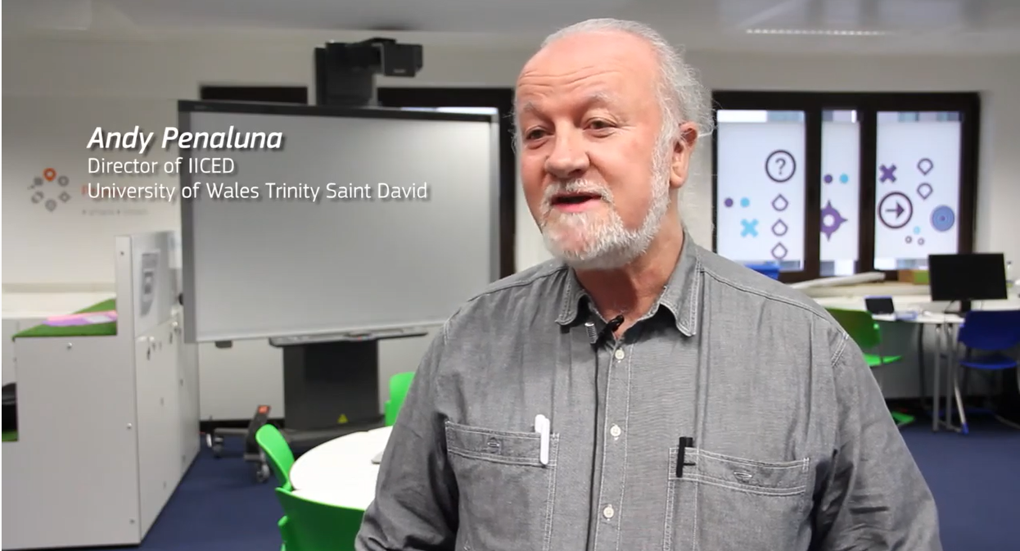
Vorschläge für das Selbststudium
In diesem Video erklärt Andy Penaluna, Direktor des International Institute for Creative Entrepreneurial Development (http://www.uwtsd.ac.uk/iiced) an der University von Wales Trinity Saint David, dass Studenten unsicheren, mehrdeutigen Aktivitäten ausgesetzt sein können, bei denen sich Dinge ändern, Fristen verschoben werden und es keine klaren Anweisungen gibt, was als nächstes zu tun ist. Indem sie solchen Situationen ausgesetzt sind, können sie Strategien zur Bewältigung entwickeln und lernen, sich flexibel an veränderte Umgebungen anzupassen.
Dieses Projekt wurde mit Unterstützung der Europäischen Kommission finanziert. Dieses Dokument und sein Inhalt spiegeln ausschließlich die Ansichten der Autoren wider, und die Kommission kann nicht für die Verwendung der darin enthaltenen Informationen verantwortlich gemacht werden
Legal description – Creative Commons licensing: The materials published on the EntreComp project website are classified as Open Educational Resources' (OER) and can be freely (without permission of their creators): downloaded, used, reused, copied, adapted, and shared by users, with information about the source of their origin.

Slide 25
Reflexion
Jedes Geschäft ist mit Unsicherheit, Mehrdeutigkeit und Risiko verbunden
Lassen Sie sich bei verbindlichen Entscheidungen von Ihrer Vernunft, Erfahrung und Intuition leiten
Sie werden niemals Situationen vermeiden, in denen Sie wichtige Entscheidungen treffen müssen
Sie können immer jemanden zu Rate ziehen, die Angelegenheit im Team besprechen oder versuchen, eine gegebene Situation gründlich zu analysieren
Jeder macht Fehler und Sie dürfen sie auch machen
Dieses Projekt wurde mit Unterstützung der Europäischen Kommission finanziert. Dieses Dokument und sein Inhalt spiegeln ausschließlich die Ansichten der Autoren wider, und die Kommission kann nicht für die Verwendung der darin enthaltenen Informationen verantwortlich gemacht werden
Legal description – Creative Commons licensing: The materials published on the EntreComp project website are classified as Open Educational Resources' (OER) and can be freely (without permission of their creators): downloaded, used, reused, copied, adapted, and shared by users, with information about the source of their origin.

Slide 26
Checkliste für die Selbstkontrolle
Was sind die Unterschiede zwischen Ungewissheit, Mehrdeutigkeit und Risiko in der Unternehmensführung?
Was bedeutet SWOT und warum führt man eine Swot-Analyse durch?
Was sind die größten Schwierigkeiten im Geschäftsleben?
Nennen Sie mindestens eine Unsicherheit, Unklarheit und ein Risiko im Zusammenhang mit Gesetzen / Vorschriften bei der Führung eines Unternehmens?
Bitte beschreiben Sie den Entscheidungsprozess
Dieses Projekt wurde mit Unterstützung der Europäischen Kommission finanziert. Dieses Dokument und sein Inhalt spiegeln ausschließlich die Ansichten der Autoren wider, und die Kommission kann nicht für die Verwendung der darin enthaltenen Informationen verantwortlich gemacht werden
Legal description – Creative Commons licensing: The materials published on the EntreComp project website are classified as Open Educational Resources' (OER) and can be freely (without permission of their creators): downloaded, used, reused, copied, adapted, and shared by users, with information about the source of their origin.

Slide 27
Checkliste für die Selbstkontrolle
Würden Sie Vertrauen als eine Möglichkeit beschreiben, mit Unsicherheit umzugehen?
Zeigen Sie interne und externe Risiken im Unternehmen auf?
Nennen Sie die Möglichkeiten des Umgangs mit Ungewissheit und Mehrdeutigkeit im Geschäftsleben?
Wie können Sie das Risiko in Ihrem Unternehmen steuern bzw. minimieren?
Warum ist das Risiko im Geschäftsleben nicht immer gleichbedeutend mit Gefährlichkeit?
Wie können wir mit Ungewissheit, Unsicherheit und Risiko umgehen?
Dieses Projekt wurde mit Unterstützung der Europäischen Kommission finanziert. Dieses Dokument und sein Inhalt spiegeln ausschließlich die Ansichten der Autoren wider, und die Kommission kann nicht für die Verwendung der darin enthaltenen Informationen verantwortlich gemacht werden
Legal description – Creative Commons licensing: The materials published on the EntreComp project website are classified as Open Educational Resources' (OER) and can be freely (without permission of their creators): downloaded, used, reused, copied, adapted, and shared by users, with information about the source of their origin.

